Slide 1

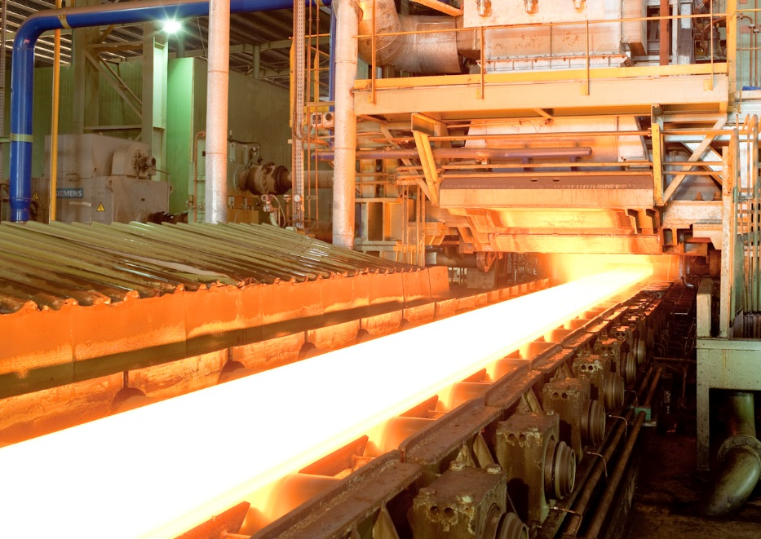


Projet modèle optimisation commande - capacité

Slide 2





Maghreb Steel, leader marocain de l’industrie sidérurgique des produits plats
Activité
Clientèle
Production des aciers plats
Industrie des Bouteilles à Gaz
Industriels & Construction
Industrie automobile
Sites
Bled Solb : Aciérie
Usine laminage à chaud
Tit Mellil : Siège Social
Usine laminage à froid
Produits Finis
Bobines laminées à chaud
Bobines laminées à froid
Bobines galvanisées
Bobines prélaquées
Tôles Quarto
Panneaux Sandwich
Fournisseurs
Ferrailles locales
Ferrailles importées, HBI, DRI
Brames importées
Zinc

Slide 3
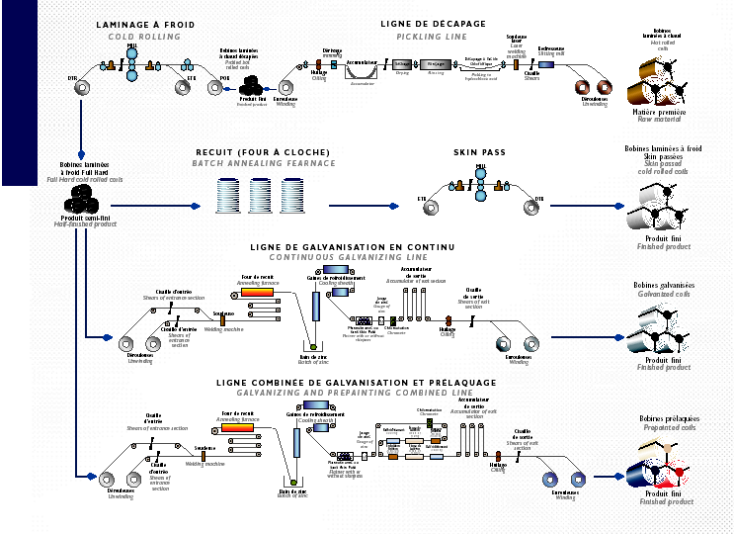
Site TIT MELLIL

Slide 4
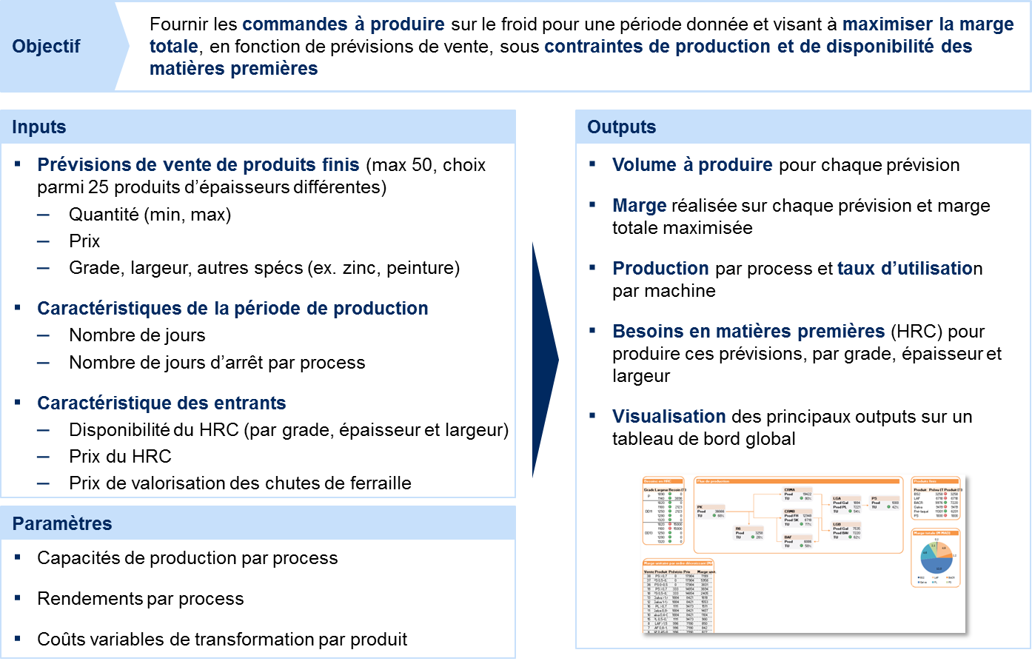
Présentation du modèle d’optimisation actuel(1/6) : Description

Slide 5
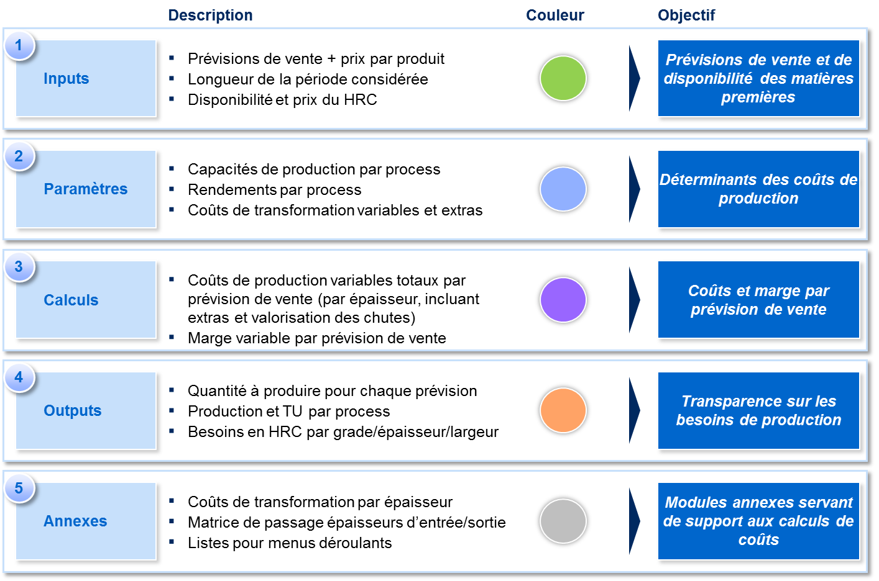
Présentation du modèle d’optimisation actuel(2/6) : 5 types d’onglets

Slide 6
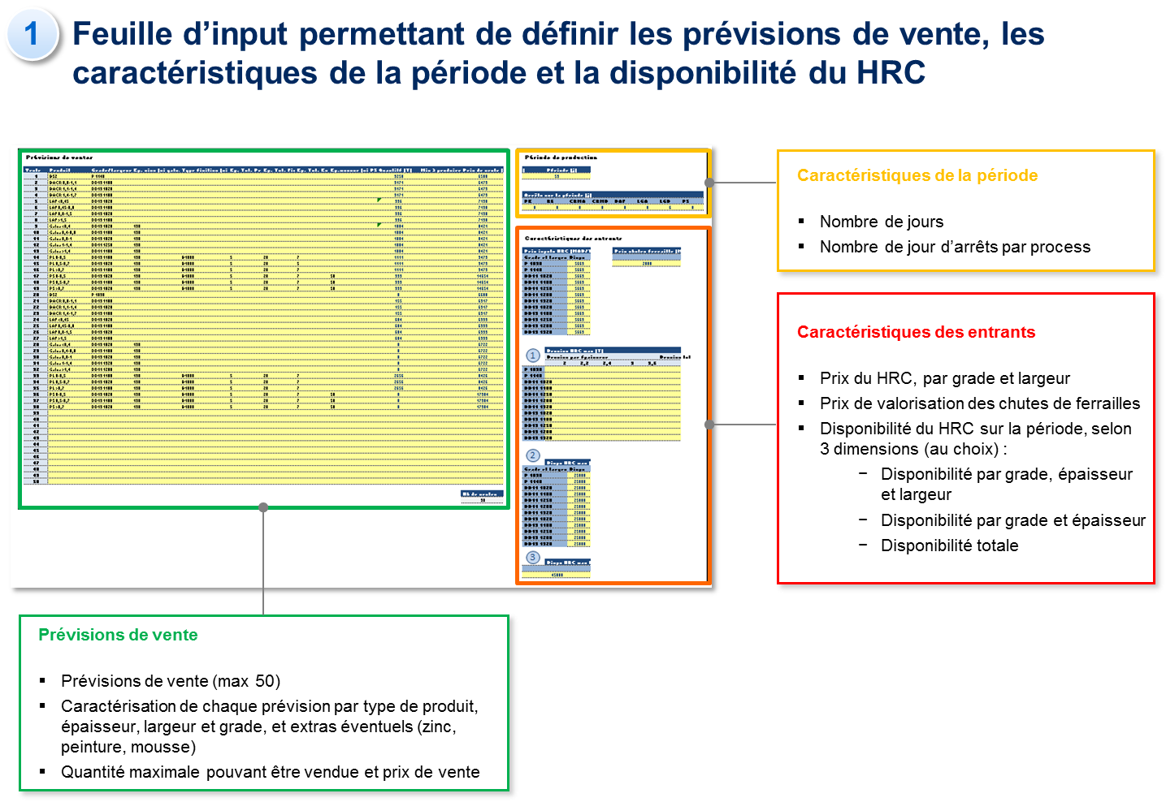
Présentation du modèle d’optimisation actuel (3/6)

Slide 7
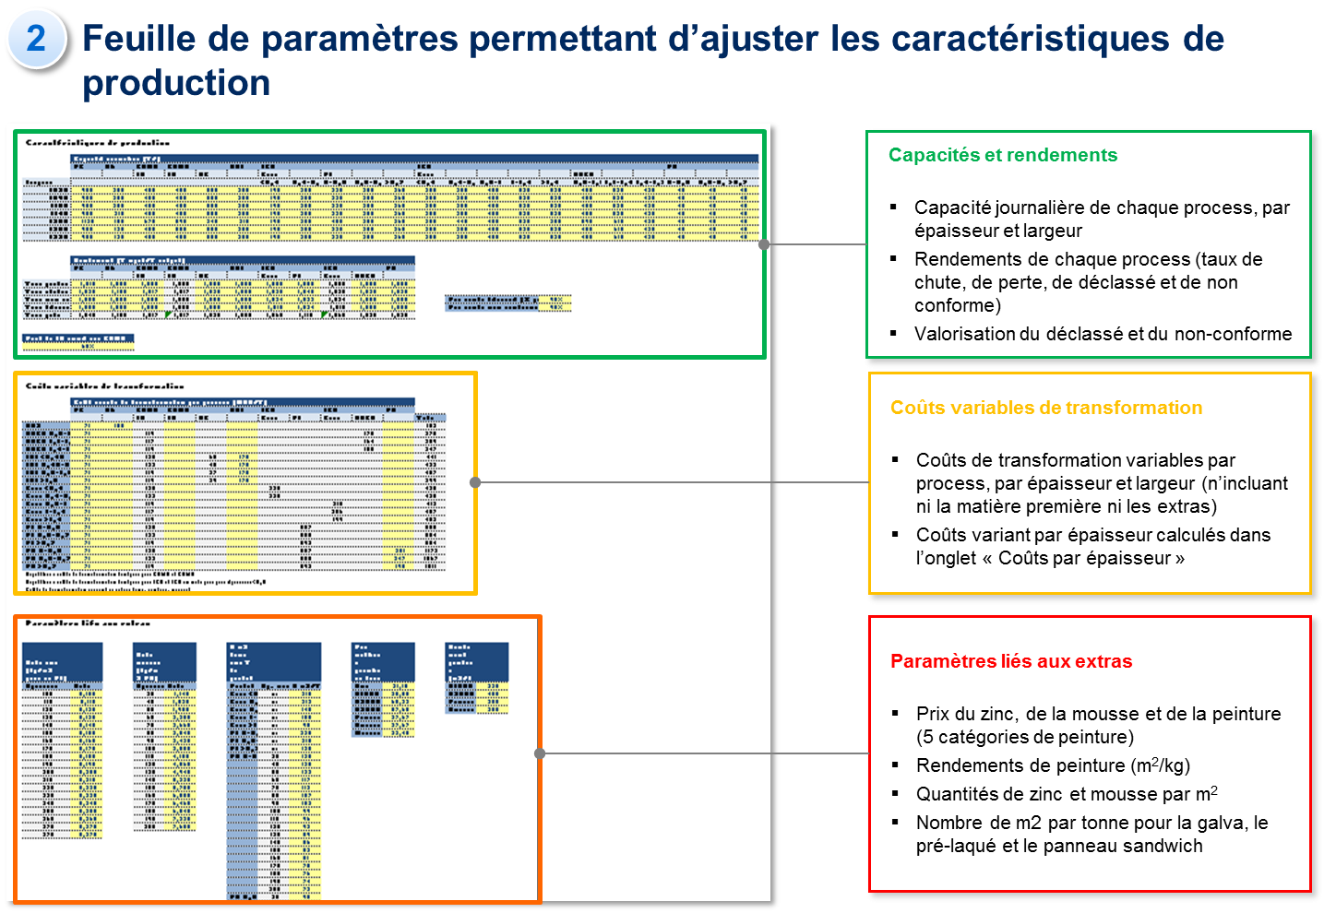
Présentation du modèle d’optimisation actuel(4/6)

Slide 8
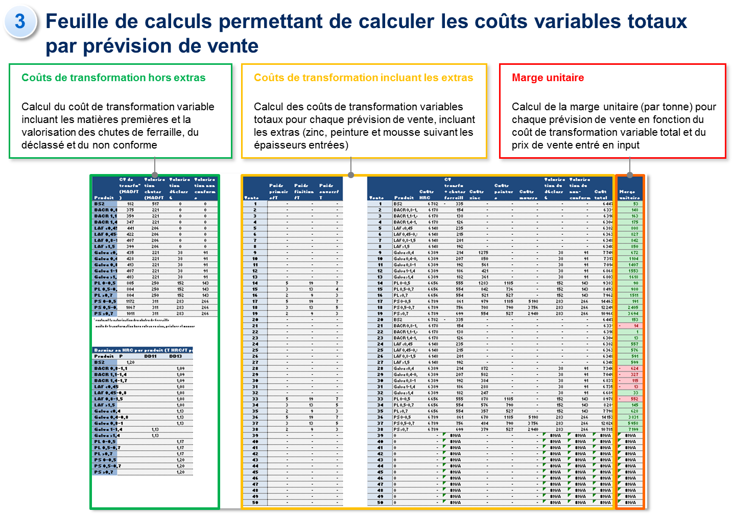
Présentation du modèle d’optimisation actuel(5/6)

Slide 9
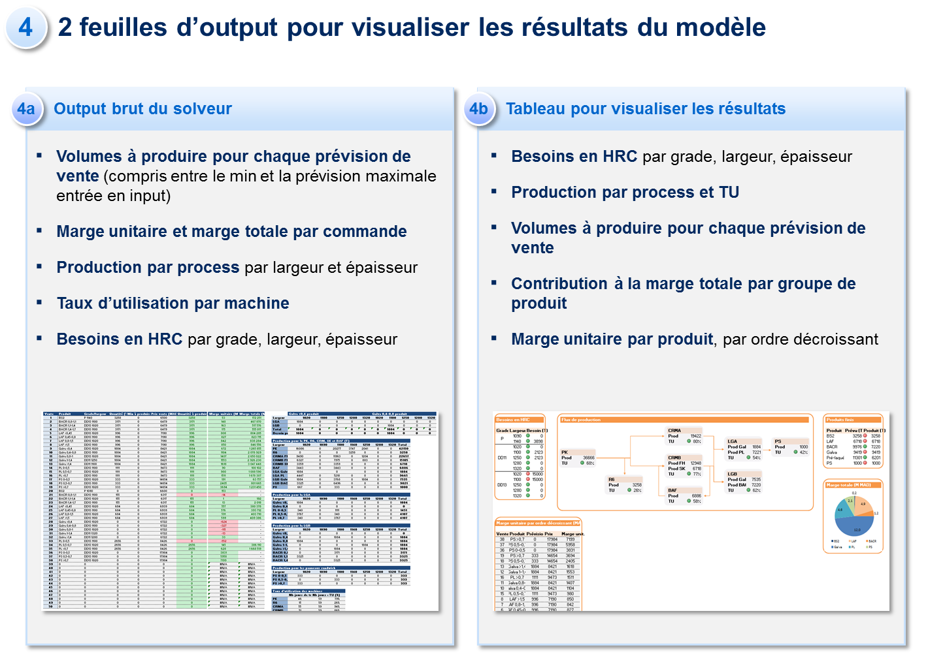
Présentation du modèle d’optimisation actuel(6/6)

Slide 10
Contexte du projet
Maghreb Steel reçoit des consultations commerciales portant sur des tonnages spécifiques répartis par client, famille produit et dimension (grade – épaisseur – largeur). La réponse à ces consultations nécessite la mise en place d’un programme de production en fonction de la capacité de production disponible sur l'horizon de temps considéré et le volume demandé, en tenant compte d'un ensemble de contraintes industrielles, financières et logistiques.
L’objectif de ce projet est de mettre en place un Simulateur Capacité-Commande qui centralise cette décision et propose un plan de marche optimal.

Slide 11
Objectifs du projet
Le modèle souhaité doit:
Permettre de répondre à toute consultation (entrante ou en carnet encours) par un délai de production réaliste et un engagement de tonnage livrable.
Maximiser la marge sur coût variable sur l'horizon de planification (mensuel à trimestriel).
Respecter l'ensemble des contraintes : capacité machine, flux métallurgique, stock produit et interprocess (stock de produits semi-finis intermédiaire en deux lignes de productions successives), planning des arrêts préventifs, plafonds et encours clients, tombées financières.
Produire un plan de marche (ou programme de production) par campagne, famille produit et ligne de production, directement exploitable par le département Planification.
Identifier et alerter sur chaque article non planifiable avec la contrainte bloquante

Slide 12
Périmètre du projet
le modèle de simulation sera destiné en premier lieu à faire programmer les commandes à produire sur le site du laminage à froid. ci-dessous le schéma descriptif des process de fabrication en question :

Slide 13
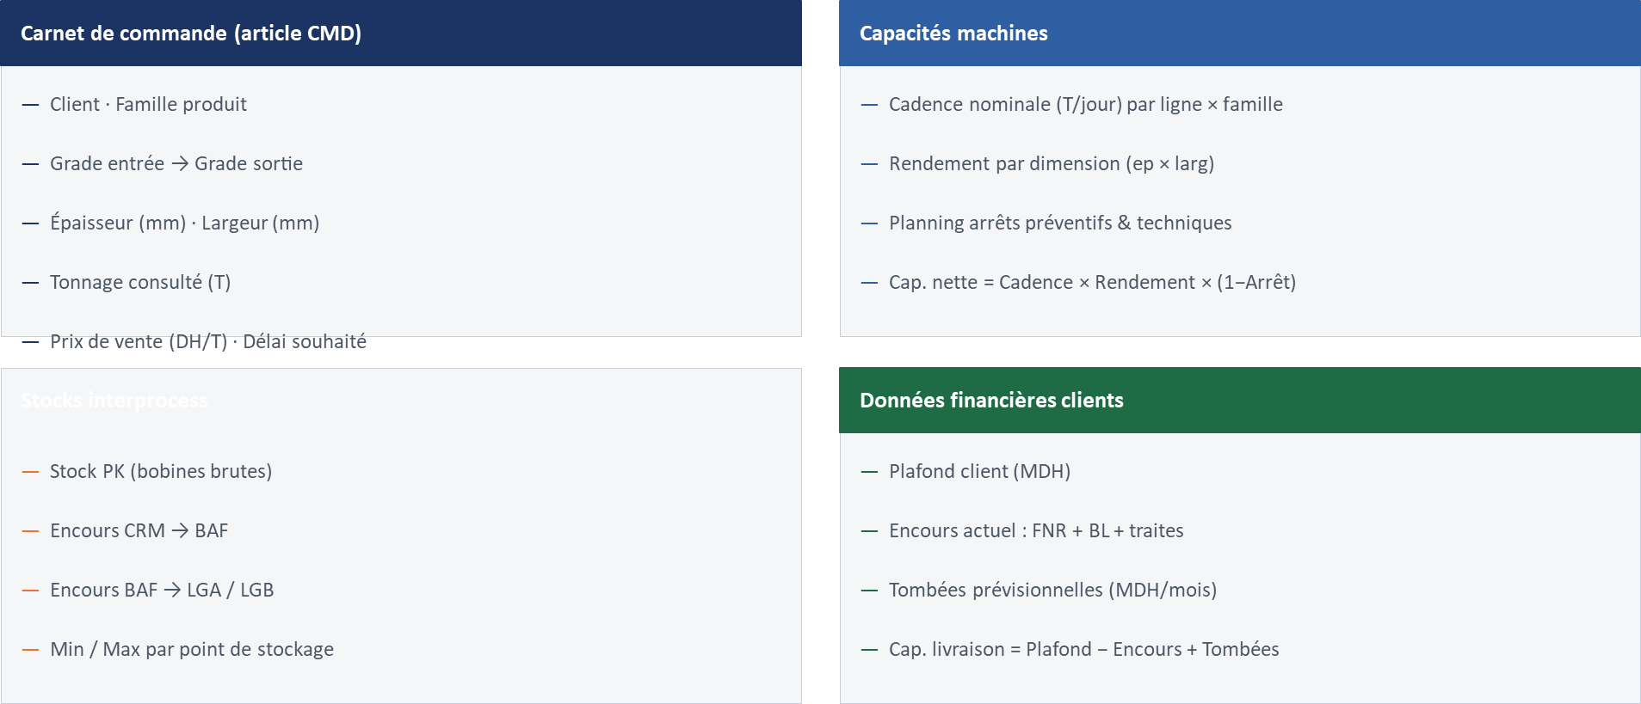
cartographie des données d’entrée du modèle

Slide 14
Cadence Lignes site TM/Exemple carnet de commande
Carnet de commande

